Slide 1
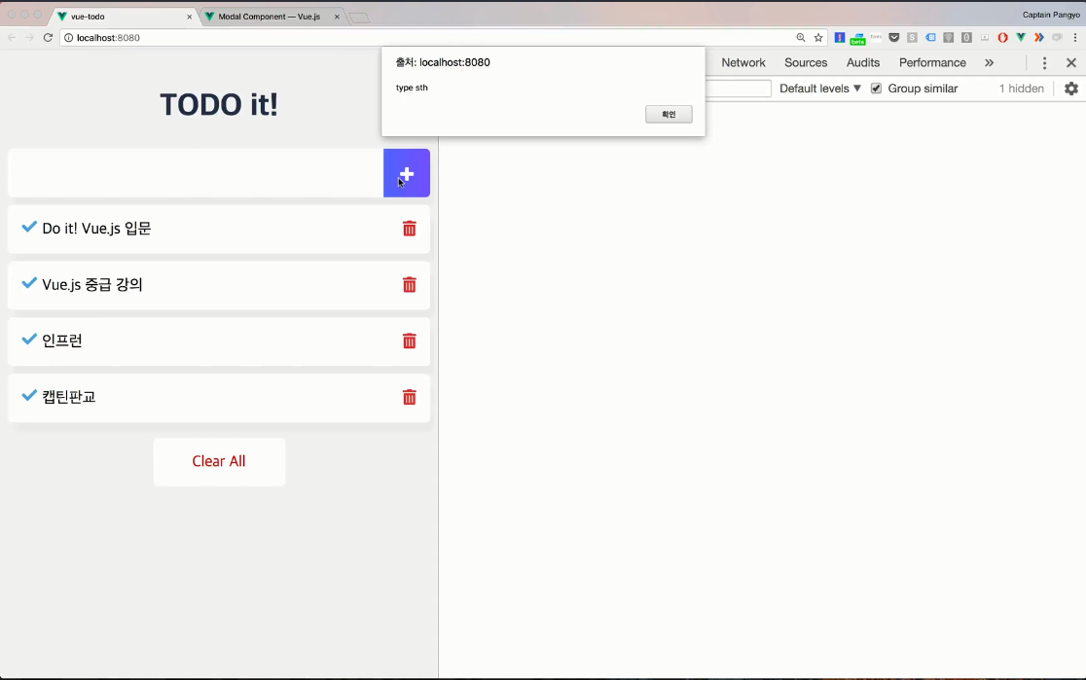
Todo App 사용자 개선 모달 컴포넌트 등록
Input Box에 입력 값이 없을 때 Windows 경고창 사용 => 이질감이 존재

Slide 2
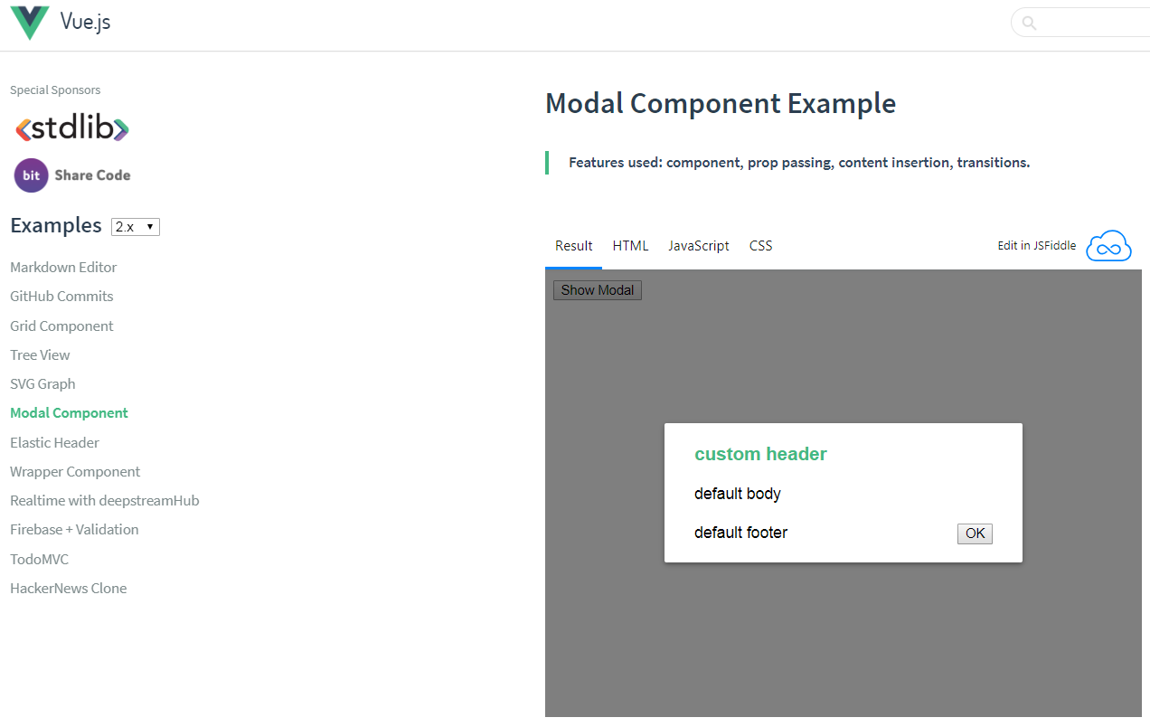
Todo App 사용자 개선 모달 컴포넌트 등록
http://vuejs.org -> Learn -> Example -> Modal Component
트랜지션 효과 제공

Slide 3
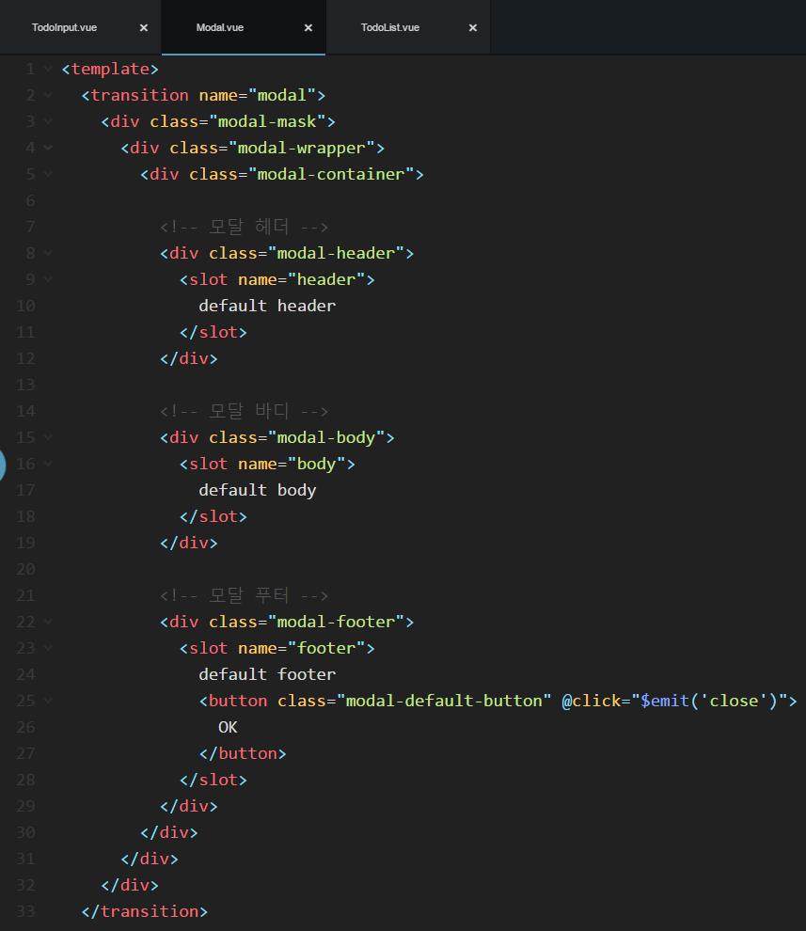
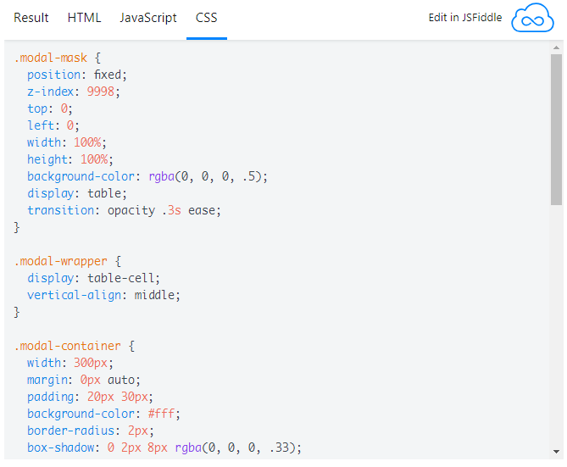
Todo App 사용자 개선 모달 컴포넌트 등록
x-template : 템플릿을 모듈화 할때 사용
모달 컴포넌트를 여러 페이지에서 사용 가능

Slide 4
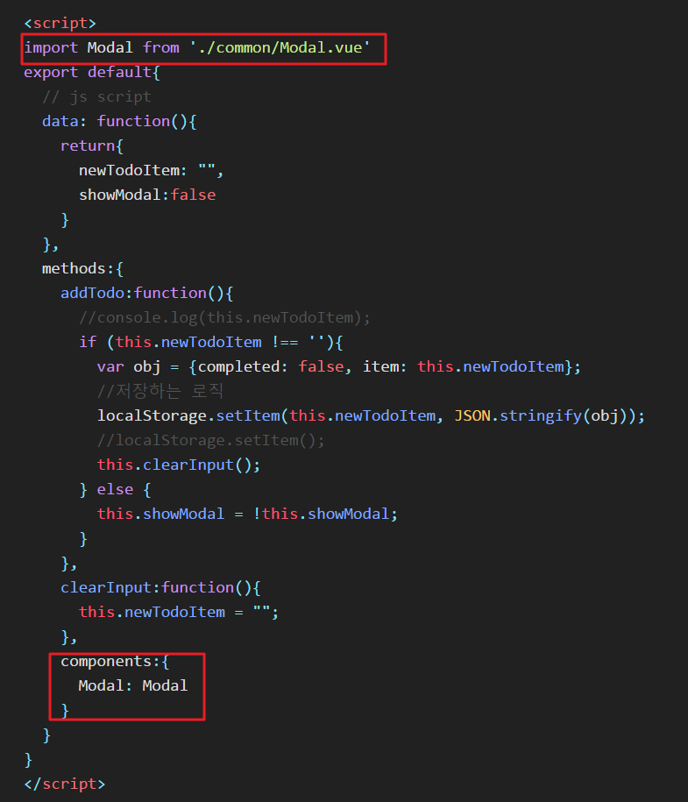
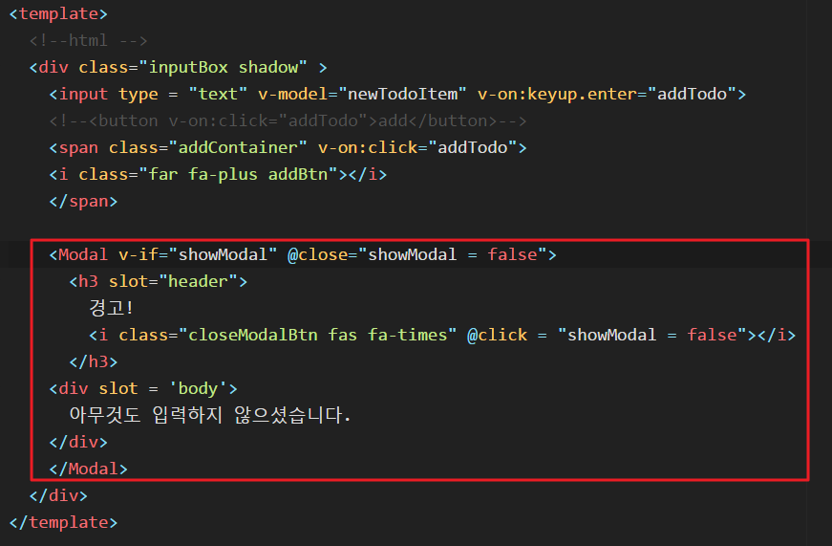
Todo App 사용자 개선 모달 컴포넌트 등록
TodoInput에서 ModalComponent를 등록
TodoInput의 하위 Component는 Modal.vue
TodoInput의 상위 Component는 App.vue
Template Root 가 1개의 Element만 요구하기 때문에
div 태그 안에 하위로 넣어야 함
Script에서 ShowModal에 Default 로 False Boolean 값을 입력

Slide 5
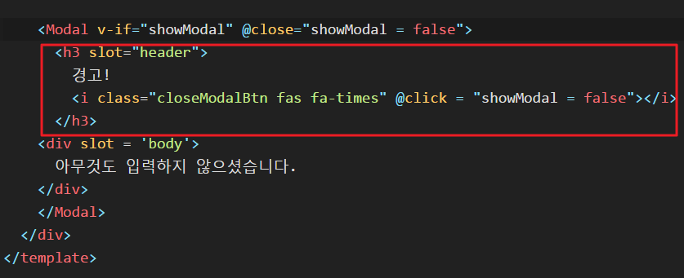
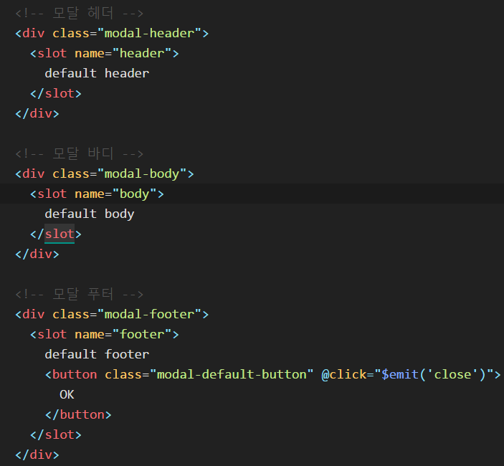
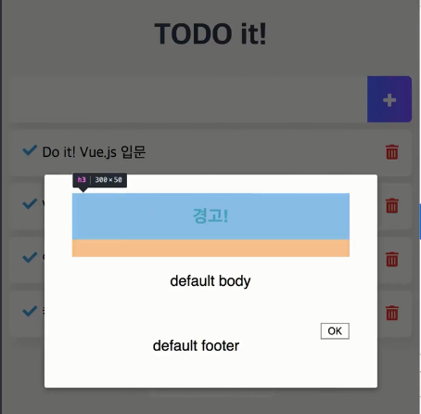
Todo App 사용자 개선 [퀴즈] 모달 컴포넌트의 slot 소개 및 퀴즈 안내
slot : 특정 컴포넌트의 일부 UI를 재사용(재정의) 할 수 있는 기능
모달 컴포넌트에서 등록된 템플릿과 스타일이 적용된 상태로
TodoInput 컴포넌트에 로딩
TodoInput 컴포넌트에서 Slot영역은 재정의가 가능
Quiz : Modal Body와 Footer에 대한 slot 재정의

Slide 6
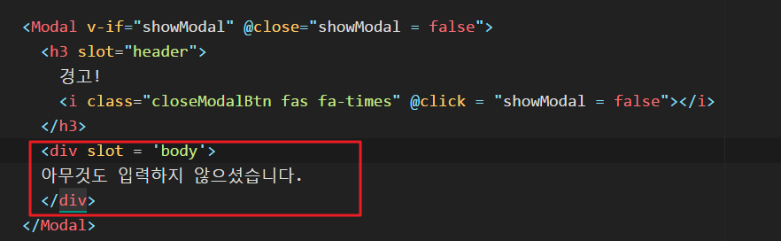
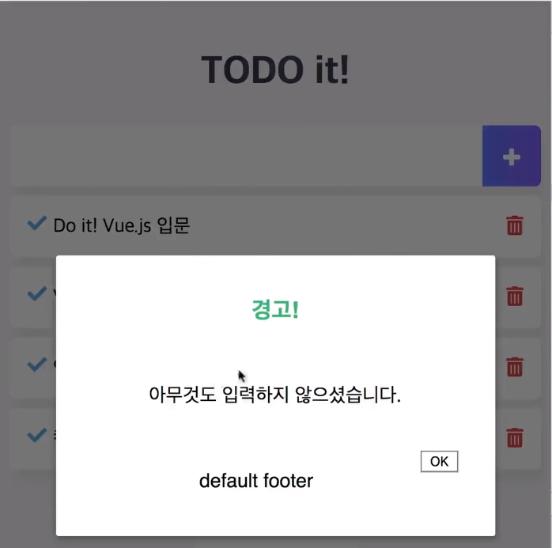
Todo App 사용자 개선
Todo App 사용자 개선 [퀴즈] slot 퀴즈풀이 및 모달 컴포넌트 기능구현
Quiz : Modal Body와 Footer에 대한 slot 재정의
Close Button 추가
Fontawesome에서 Icon 검색 후 I Class Copy 후 추가
버튼 Click 시 ShowModal 사라짐

Slide 7
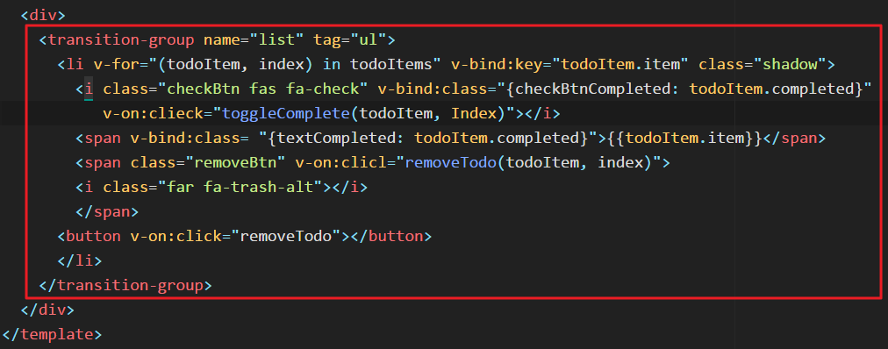
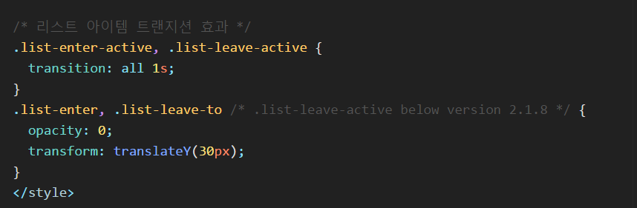
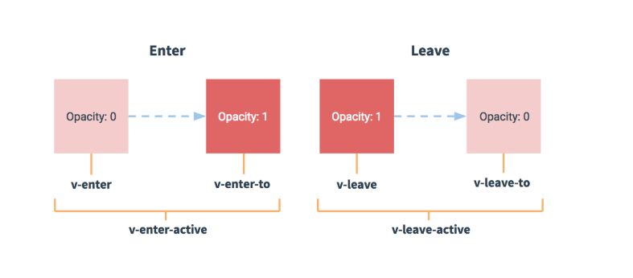
Todo App 사용자 개선
Todo App 사용자 개선 트랜지션 소개 및 구현
Quiz : Modal Body와 Footer에 대한 slot 재정의
Transition-group 안에 정의한 Effect가 반영
http://vuejs.org -> Learn -> Guide -> Enter/Leave&List Transitions
name에 지정한 list에 따라 Transition Effect가 정의
v-enter : 처음 Effect가 시작되었을때 (들어가기 전)
v-enter-to : 처음 Effect가 시작되고 끝났을때 (들어간 후)
v-leave : 원상태에서 없어지는 상태
v_leave-to : 대상이 없어진 후 상태
일반적으로 v-enter-to와 v-leave를 같이사용
v-enter와 v_leave-to를 같이사용

